Slide 1
UKŁADY SEKWENCYJNE

Slide 2
Układy kombinacyjne służą do wdrażania podstawowych funkcji komputera cyfrowego. Jednak, poza szczególnym przypadkiem pamięci ROM, nie umożliwiają one zrealizowania pamięci lub przechowywania informacji o stanie, które również mają zasadnicze znaczenie dla działania komputera. Do tego ostatniego celu służy bardziej złożona postać cyfrowych układów logicznych: układy sekwencyjne.
Bieżący stan wyjścia układu sekwencyjnego zależy nie tylko od bieżącego stanu wejścia, ale również od historii stanu wejścia. Inny i na ogół bardziej użyteczny punkt widzenia jest taki, że bieżący stan wyjścia układu sekwencyjnego zależy od bieżącego wejścia oraz od bieżącego stanu samego układu.

Slide 3
Przerzutniki

Slide 4
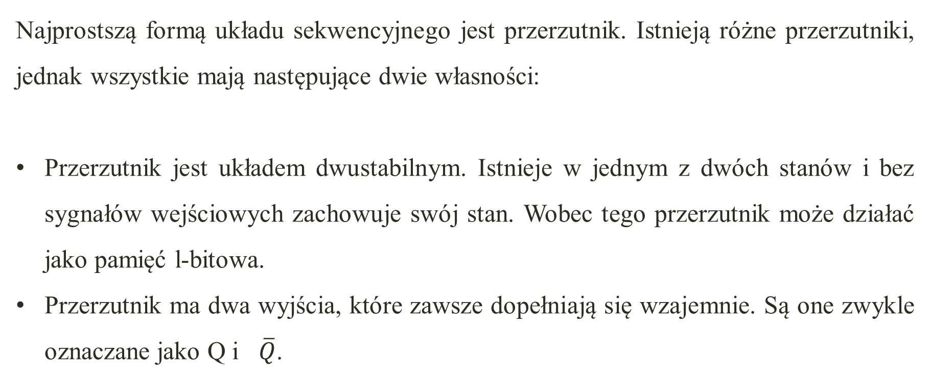

Slide 5
Przerzutnik zatrzaskowy S-R

Slide 6
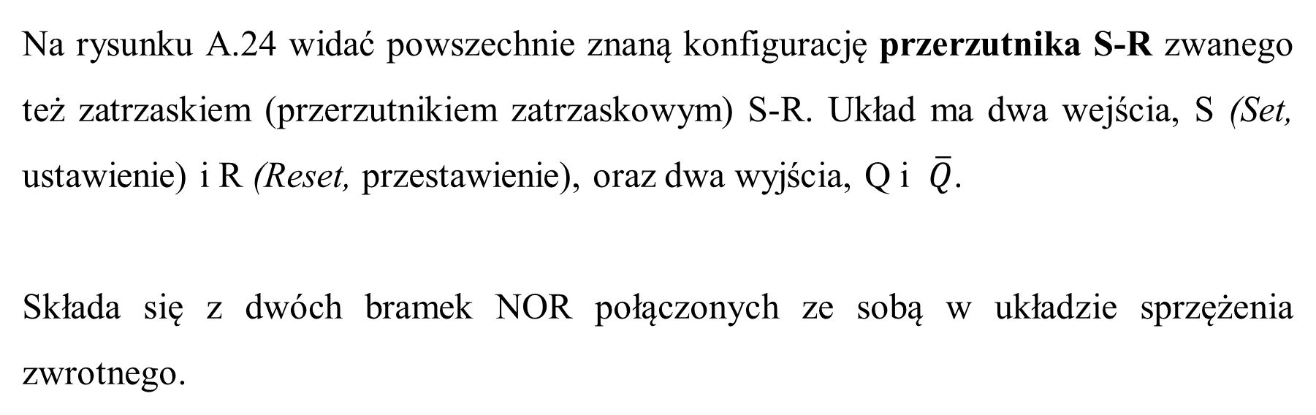

Slide 7
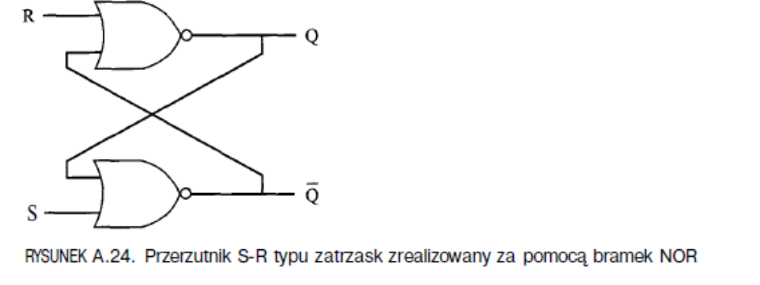

Slide 9
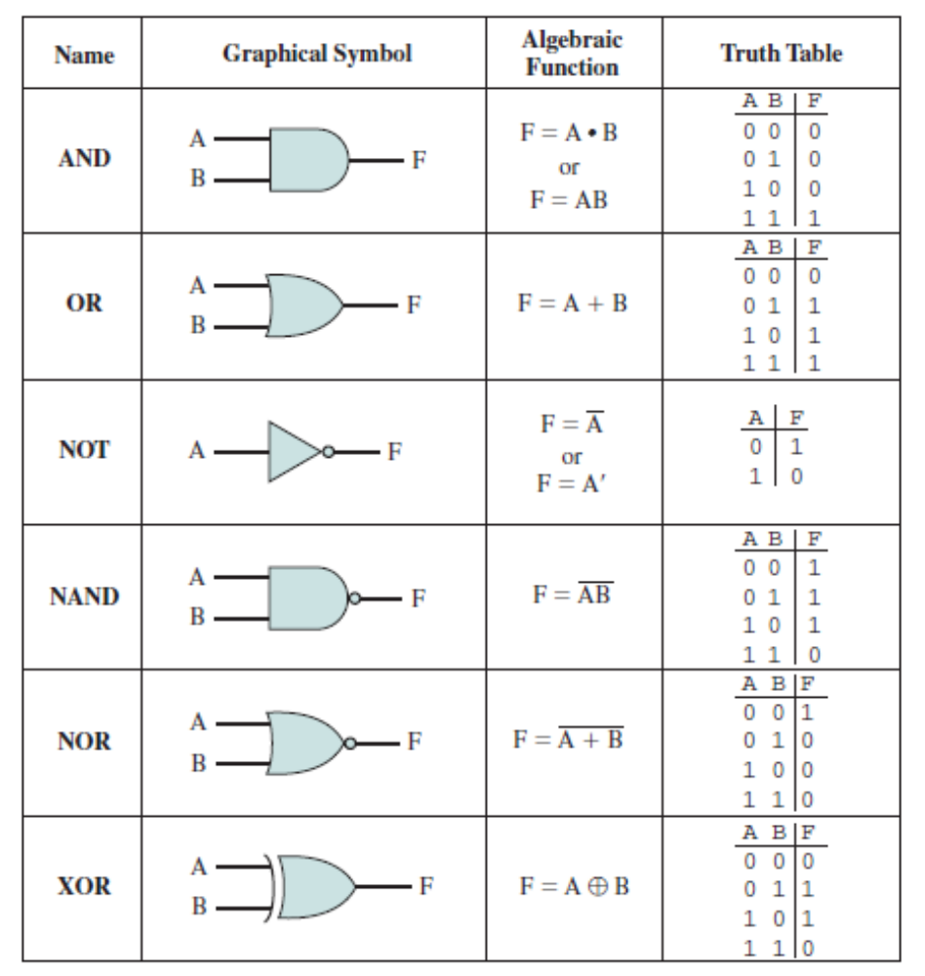

Slide 10
Pokażmy najpierw, że układ jest dwustabilny. Załóżmy, że S = O i R = O oraz że Q = 0. Na wejściu dolnej bramki NOR są wartości Q = O i S = 0.
Wobec tego stanu wyjścia = 1 oznacza, że wartości na wejściach górnej bramki NOR są =1 i R = O, co na wyjściu daje Q = 0.
Stan układu jest więc wewnętrznie spójny i pozostanie stabilny tak długo, jak S = R = 0.
Rozumując podobnie, dojdziemy do wniosku, że stan Q = l, = O jest również stabilny przy R = S = 0.

Slide 11
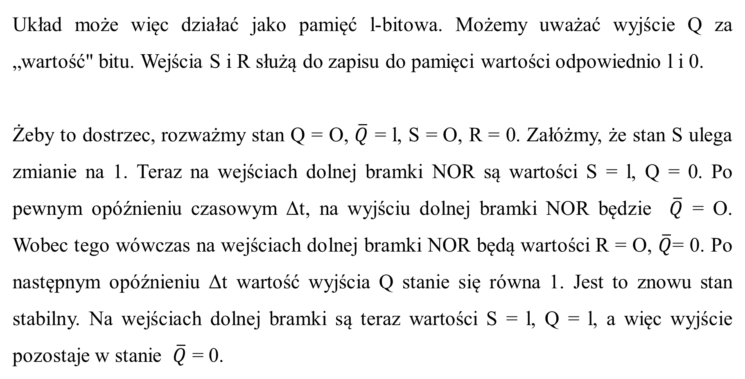

Slide 12
Ponadto, jeśli S wróci do stanu O, wartości na wyjściach pozostaną niezmienione.
Wejście R realizuje przeciwną funkcję. Gdy R przyjmuje stan l, wymusza to Q = O i = l niezależnie od poprzedniego stanu Q i . Jak poprzednio, powtórna stabilizacja następuje po opóźnieniu 2Δt (rys. A.25).

Slide 13
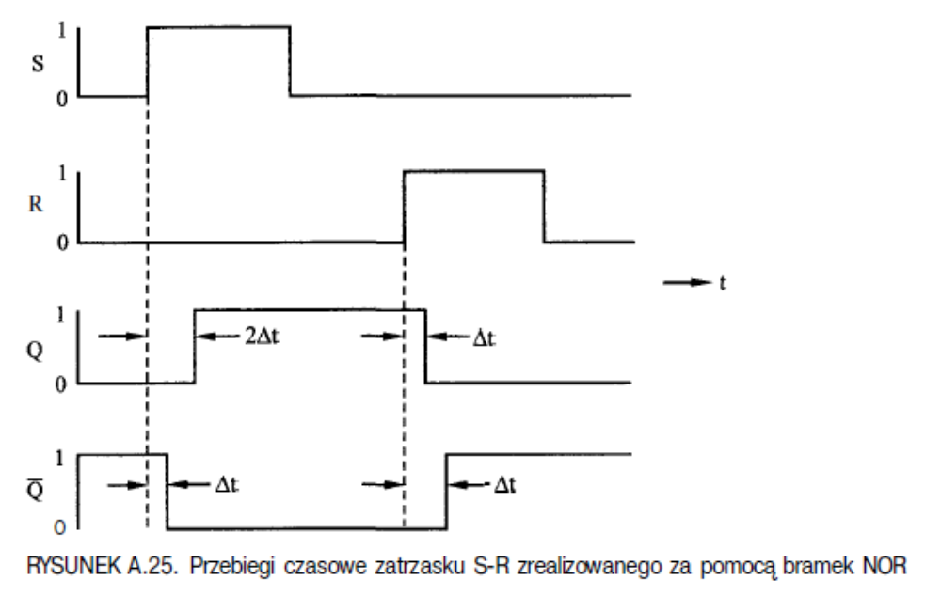

Slide 14
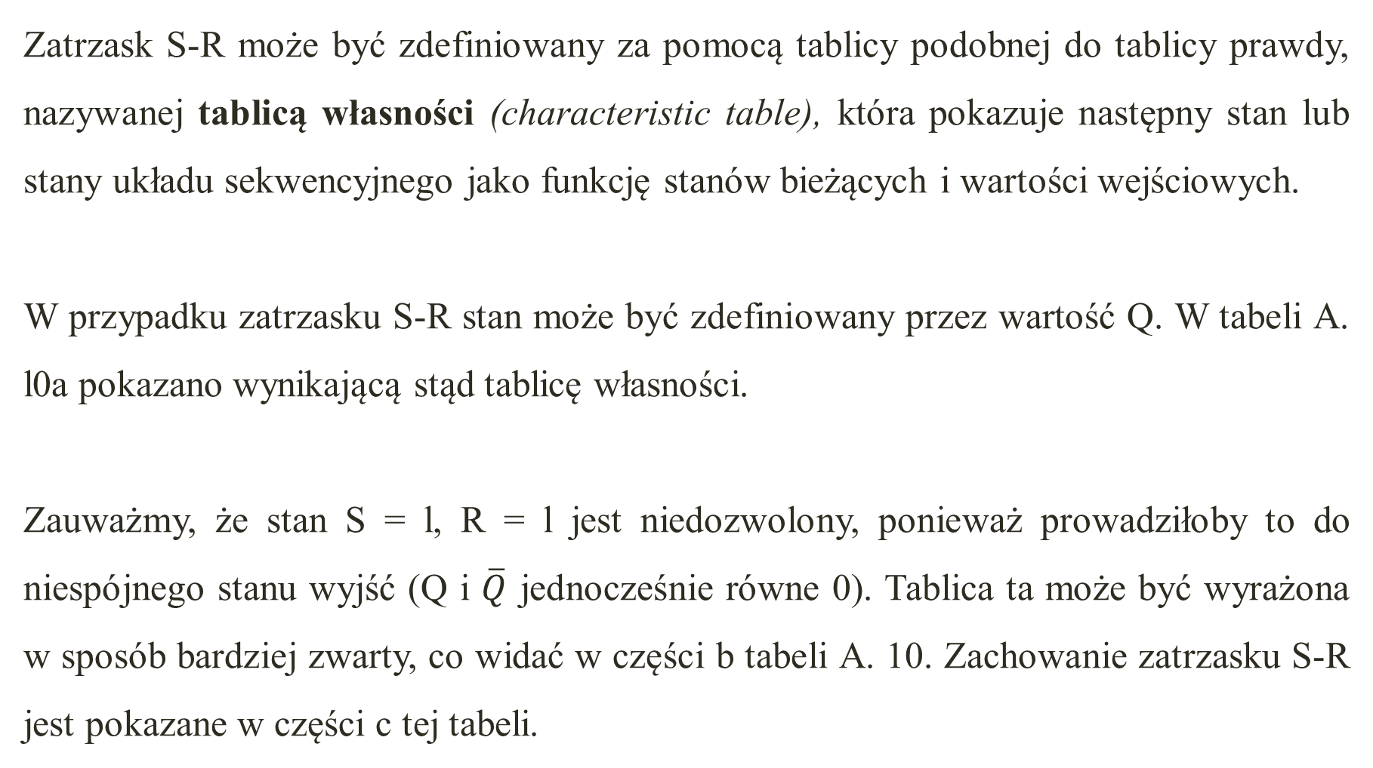

Slide 15
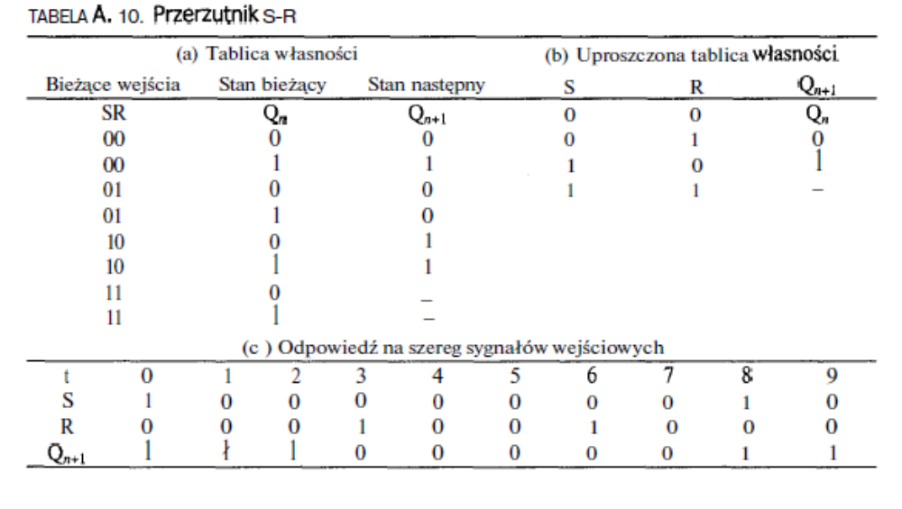

Slide 16
Synchronizowany przerzutnik S-R

Slide 17
Zmiana wyjścia przerzutnika S-R następuje po krótkim opóźnieniu, jako reakcja na zmianę wejścia. Określamy to jako działanie asynchroniczne. Częściej jednak zdarzenia w komputerze są synchronizowane za pomocą impulsów zegarowych, zmiany następują więc tylko wtedy, gdy jest doprowadzony impuls zegarowy.
Układ taki widać na rys. A.26. Urządzenie to jest określane jako synchronizowany przerzutnik S-R. Zauważmy, że stany z wejść R i S są doprowadzane do bramek NOR tylko podczas trwania impulsu zegarowego.

Slide 18
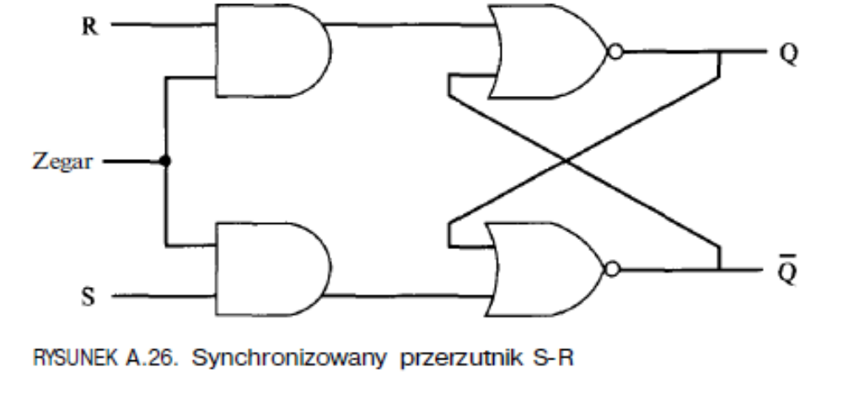

Slide 19
Przerzutnik D

Slide 20
W przypadku przerzutnika S-R problemem jest to, że należy zapobiegać powstaniu sytuacji, w której R=l, S = 1. Jednym ze sposobów osiągnięcia tego jest pozostawienie tylko jednego wejścia. Tak właśnie jest rozwiązany przerzutnik D.
Na rysunku A.27 jest pokazana realizacja za pomocą bramek oraz tablica własności przerzutnika D. Za pomocą inwertera zagwarantowano, że niezegarowe wejścia do dwóch bramek AND są swoimi przeciwieństwami.

Slide 21
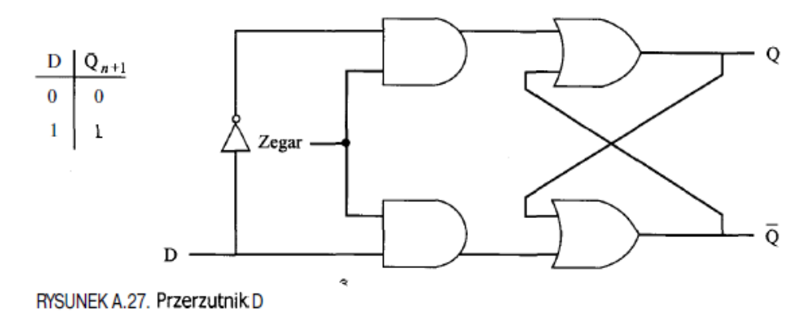

Slide 22
Przerzutnik D jest czasami określany jako przerzutnik danych, ponieważ jest on w rzeczywistości komórką pamiętającą jeden bit danych. Stan na wyjściu przerzutnika D jest zawsze równy ostatniej wartości doprowadzonej na wejście.
Przerzutnik pamięta więc ostatni sygnał wejściowy. Jest on również określany jako przerzutnik opóźniający, ponieważ pojawienie się na wejściu O lub l doprowadzonych do wejścia jest opóźnione o jeden impuls zegara.

Slide 23
PrzerzutnikJ-K

Slide 24
Jeszcze innym użytecznym przerzutnikiem jest przerzutnik J-K. Podobnie jak przerzutnik S-R ma on dwa wejścia. Jednak w tym przypadku wszystkie możliwe kombinacje wartości wejściowych są dopuszczalne.
Na rysunku A.28 jest przedstawiona realizacja przerzutnika J-K za pomocą bramek, a na rys. A.29-tablica własności (obok tablic odnoszących się do przerzutników S-R i D).

Slide 25
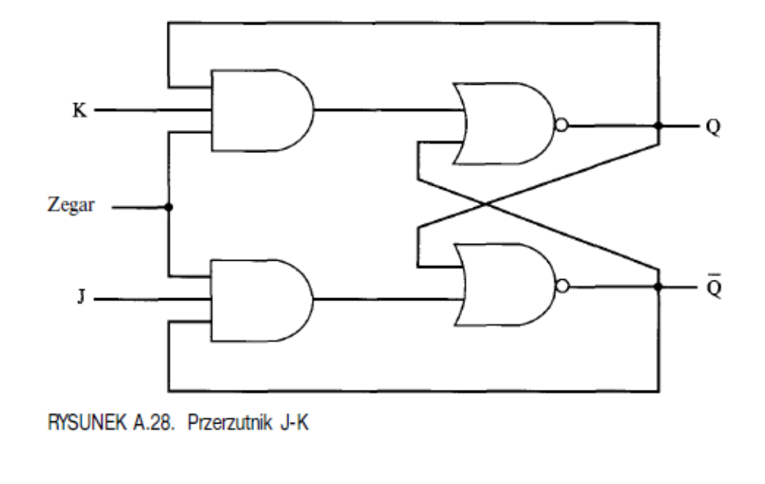

Slide 26
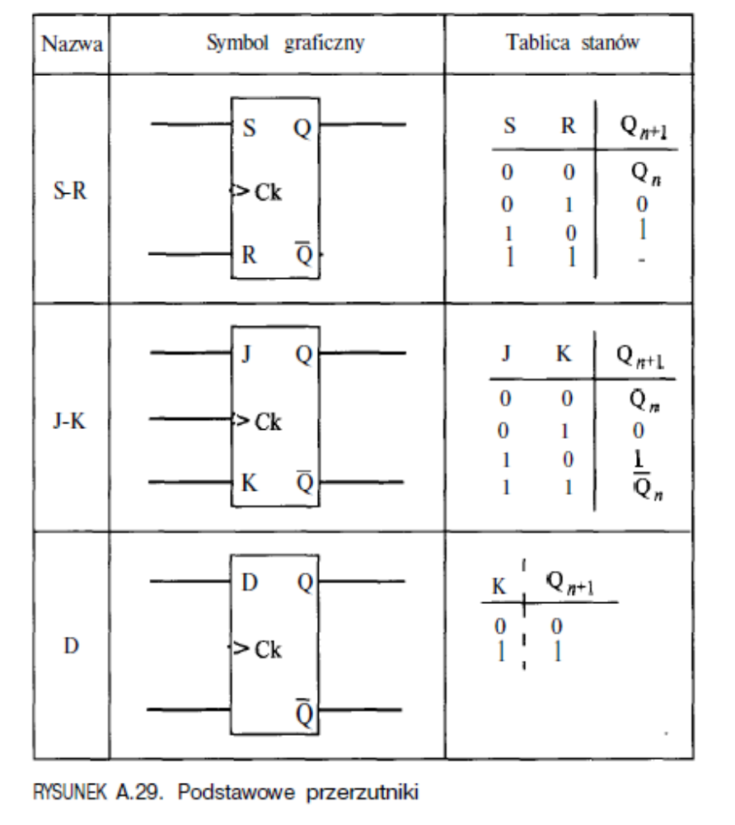

Slide 27
Zauważmy, że pierwsze trzy kombinacje są takie same, jak dla przerzutnika S-R. Bez sygnałów na wejściu wyjście jest stabilne. Samo wejście J umożliwia zrealizowanie funkcji ustawiania, powodując ustawienie na wejściu stanu 1; samo wejście K realizuje kasowanie (reset), powodując ustawienie na wyjściu stanu 0.
Gdy oba wejścia (J i K) są równe l, wykonywana funkcja jest określana jako kluczowanie: stan wyjścia ulega odwróceniu. Jeśli więc Q jest równe l, a do wejść J i K zostaną doprowadzone l, to Q stanie się równe 0. Można zweryfikować, że wdrożenie przedstawione na rys. A.28 rzeczywiście realizuje tę charakterystyczną funkcję.

Slide 28
Rejestry

Slide 29
Jako przykład zastosowania przerzutników, przeanalizujmy najpierw jeden z zasadniczych elementów procesora: rejestr.
Jak wiemy, rejestr jest układem cyfrowym używanym wewnątrz procesora do przechowywania jednego lub wielu bitów danych. Powszechnie używane są dwa rodzaje rejestrów: równoległe i przesuwające.

Slide 30
Rejestr równoległy
Rejestr równoległy składa się ze zbioru pamięci l-bitowych, które mogą być jednocześnie odczytywane lub zapisywane. Służy do przechowywania danych.
Na rysunku A.30 jest pokazany rejestr 8-bitowy w celu zilustrowania działania rejestru równoległego. Zastosowano w nim przerzutniki zatrzaskowe S-R.

Slide 31
Sygnał sterujący, oznaczony jako bramkowanie danych wejściowych, służy do sterowania zapisem do rejestru z linii sygnałowych D01-D18. Linie te mogą być wyjściem multipleksera, co umożliwia ładowanie do rejestru danych z różnych źródeł. Wyjście jest sterowane w podobny sposób. Jako rozwiązanie dodatkowe przewidziano linię umożliwiającą łatwe zerowanie rejestru. Zauważmy, że nie mogłoby to tak łatwo być zrealizowane w przypadku rejestru zbudowanego z przerzutników D.

Slide 32
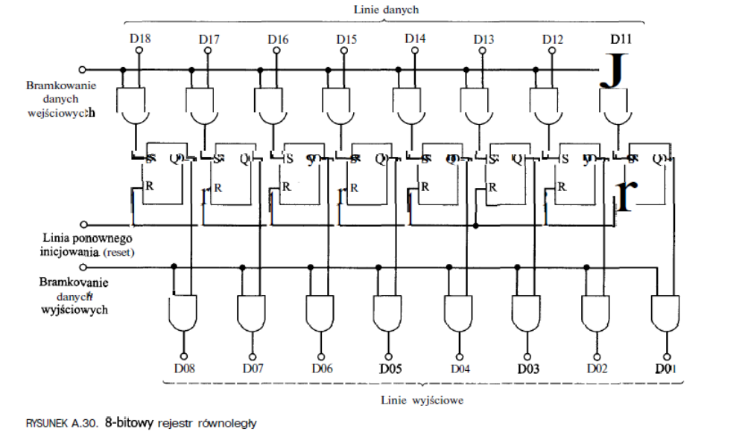

Slide 33
Rejestr przesuwający
Rejestr przesuwający przyjmuje i (lub) przekazuje informację szeregowo. Rozważmy na przykład rys. A.31, na którym widać 5-bitowy rejestr przesuwający zbudowany z synchronizowanych przerzutników S-R. Wprowadzanie danych następuje tylko do przerzutnika z lewej strony. Za każdym impulsem zegarowym dane są przesuwane o jedną pozycję w prawo, a bit położony najbardziej na prawo jest wyprowadzany na wyjście.

Slide 34
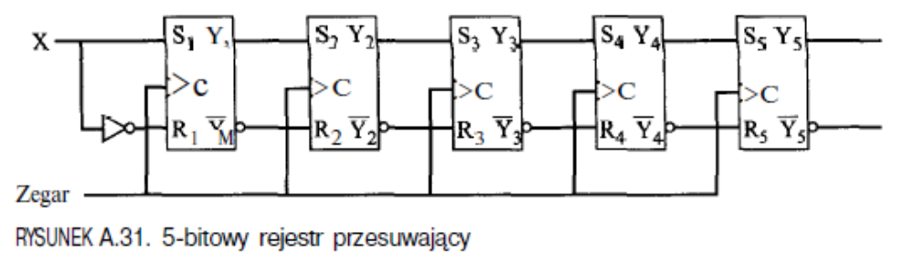

Slide 35
Rejestry przesuwające mogą być używane w interfejsach z szeregowymi urządzeniami wejścia-wyjścia. Ponadto mogą one być stosowane wewnątrz ALU do realizowania funkcji logicznych przesunięcia i obrotu. W tym przypadku mogą one wymagać również układów równoległego odczytu i zapisu.

Slide 36
Liczniki

Slide 37
Inną użyteczną kategorią układów sekwencyjnych są liczniki. Licznik jest rejestrem, którego zawartość może być z łatwością inkrementowana o l modulo pojemność rejestru. Wobec tego rejestr wykonany z n przerzutników może liczyć do 2^n - 1. Gdy zawartość licznika jest zwiększana poza jego wartość maksymalną, jest on ustawiany na 0. Przykładem licznika występującego w procesorze jest licznik programu.

Slide 38
Liczniki mogą być projektowane jako asynchroniczne lub synchroniczne, zależnie od sposobu pracy. Liczniki asynchroniczne są stosunkowo powolne, ponieważ wyjście jednego przerzutnika wyzwala zmianę stanu następnego przerzutnika.
W liczniku synchronicznym wszystkie przerzutniki zmieniają stan jednocześnie. Ponieważ liczniki tego ostatniego rodzaju są o wiele szybsze, są one stosowane w procesorze. Celowe jest jednak rozpoczęcie dyskusji od opisu licznika asynchronicznego.

Slide 39
Licznik szeregowy
Licznik asynchroniczny jest również określany jako licznik szeregowy, ponieważ zmiana, która następuje w celu zwiększenia stanu, rozpoczyna się na jednym końcu, po czym przemieszcza się do drugiego.
Na rysunku A.32 są przedstawione: wdrożenie 4-bitowego licznika zbudowanego z przerzutników J-K oraz diagram czasowy ilustrujący jego zachowanie.

Slide 40
Diagram czasowy taktowania jest wyidealizowany - nie pokazuje on opóźnienia propagacji, które występuje przy przechodzeniu sygnałów przez szereg przerzutników. Wyjście lewego przerzutnika (Qo) jest najmniej znaczącym bitem. Projekt ten mógłby oczywiście być rozszerzony do dowolnej liczby bitów przez dołączenie większej liczby przerzutników.

Slide 41
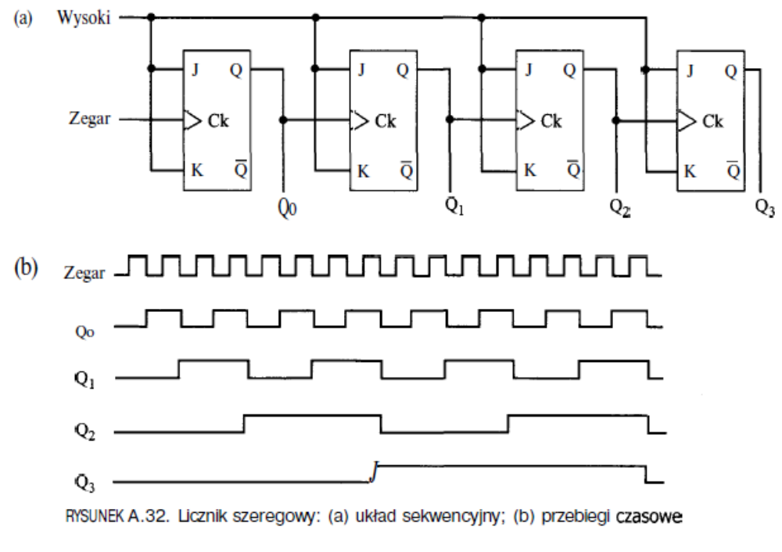

Slide 42
W przedstawionej wersji stan licznika jest zwiększany za każdym impulsem zegarowym. Wejścia J i K każdego przerzutnika są utrzymywane na stałym poziomie 1. Oznacza to, że gdy wystąpi impuls zegarowy, stan na wyjściu Q zmieni się na przeciwny (z l na 0; z O na 1).
Zauważmy, że zmiana stanu jest pokazana jako następująca podczas opadającego zbocza impulsu zegarowego; rozwiązanie to jest określane jako przerzutnik przełączany zboczem sygnału.

Slide 43
Używanie przerzutników reagujących na zmianę impulsu zamiast na sam impuls umożliwia lepsze sterowanie taktowaniem złożonych układów. Wzór sygnałów wyjściowych tego licznika polega na cyklicznym powtarzaniu 0000, 0001, ..., 1110, 1111, 0000 itd.

Slide 44
Liczniki synchroniczne
Wadą licznika szeregowego jest opóźnienie wprowadzane podczas zmiany wartości, które jest proporcjonalne do długości licznika. Aby wyeliminować tę wadę, w procesorze stosuje się liczniki synchroniczne, w których wszystkie przerzutniki licznika jednocześnie zmieniają stan. Przedstawimy projekt 3-bitowego licznika synchronicznego. Zilustrujemy w ten sposób pewne podstawowe koncepcje w projektowaniu układów synchronicznych.

Slide 45
Licznik 3-bitowy wymaga użycia trzech przerzutników. Zastosujmy przerzutniki J-K. Oznaczmy niezanegowane wyjścia trzech przerzutników odpowiednio jako A, B i C, przy czym C reprezentuje najmniej znaczący bit. Pierwszym krokiem jest zbudowanie tablicy prawdy wiążącej wejścia J-K z wyjściami, co pozwoli na zaprojektowanie całego układu.
Tablica taka jest pokazana na rys. A.33a. W pierwszych trzech kolumnach są podane możliwe kombinacje wyjść A, B i C. Wymieniono je w kolejności, w jakiej ukażą się przy zwiększaniu stanu licznika. Każdy wiersz zawiera bieżącą wartość A, B, C oraz stany wejść trzech przerzutników, jakie będą wymagane do osiągnięcia następnej wartości A, B, C.

Slide 46
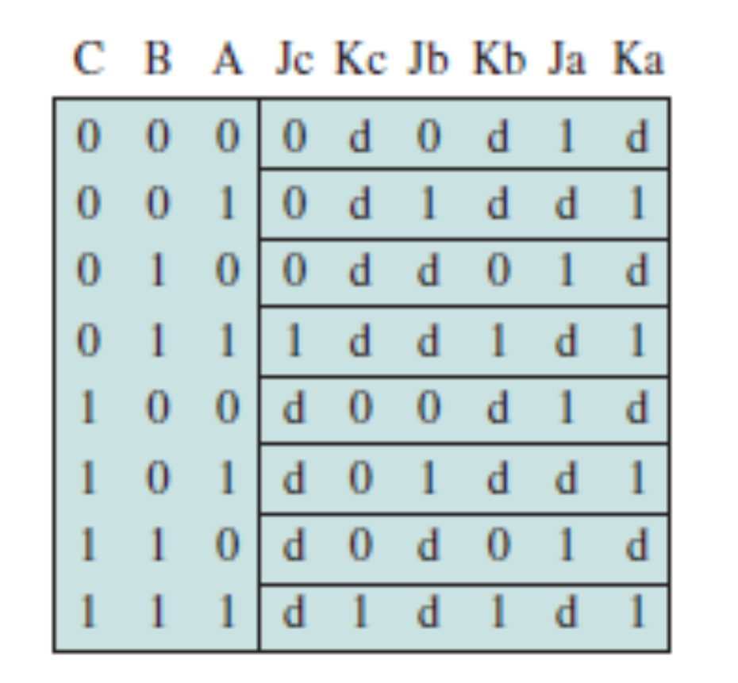
RYSUNEK A.33. Projektowanie licznika synchronicznego: (a) tablica prawdy

Slide 47
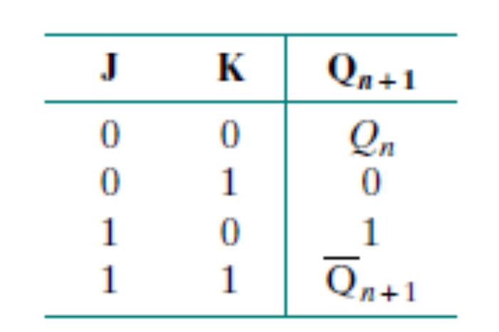
Aby zrozumieć w jaki sposób buduje się tablice prawdy z rys. A.33a, pożyteczne może być przypomnienie tablicy własności przerzutnika J-K. Wygląda ona następująco:

Slide 48
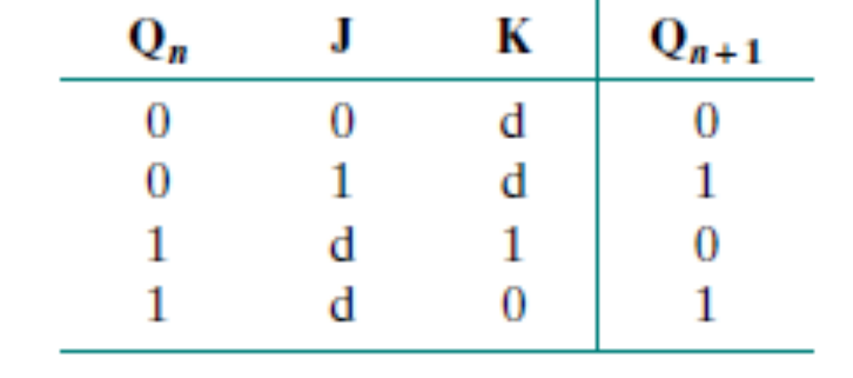
W tej postaci tablica ukazuje wpływ, jaki wejścia J i K mają na wyjście. Rozważmy teraz następującą organizację tej samej informacji:

Slide 49
RYSUNEK A.33. Projektowanie licznika synchronicznego: (a) tablica prawdy

Slide 50
W tej postaci tablica określa następny stan wyjścia, gdy znane są wejścia i aktualne wyjście. Jest to dokładnie taka informacja, jaka jest potrzebna do projektowania licznika lub w istocie dowolnego układu sekwencyjnego. W tej postaci tablica jest określana jako tablica wzbudzania.

Slide 51
Powróćmy do rys. A.33a. Rozważmy pierwszy wiersz. Chcemy, żeby wartości A i B pozostały równe O, a wartość C żeby zmieniła się z O na l przy następnym impulsie zegarowym. Tablica wzbudzania pokazuje, że aby zachować wartość wyjścia O, musimy mieć na wejściu J = O oraz dowolną wartość na wejściu K. Aby nastąpiła zmiana z O na l, wejścia muszą być równe J = l i K = d.
Wartości te są pokazane w pierwszym wierszu tablicy. Drogą podobnego rozumowania można wypełnić pozostałą część tablicy.

Slide 52
Po utworzeniu tablicy prawdy z rys. A.33a widzimy, że tablica ta pokazuje wymagane wartości wszystkich wejść J i K jako funkcje bieżących wartości A, B i C.
Za pomocą map Karnaugha możemy znaleźć wyrażenia Boole'a dla tych sześciu funkcji. Pokazano to w części b rysunku. Na przykład mapa Karnaugha dla zmiennej Ja (wejście J przerzutnika, który daje na wyjściu wartość A) prowadzi do wyrażenia Ja = BC. Po wyprowadzeniu wszystkich sześciu wyrażeń zaprojektowanie układu jest rzeczą prostą, co widać w części c rysunku.

Slide 53
RYSUNEK A.33. Projektowanie licznika synchronicznego: (a) tablica prawdy

Slide 54
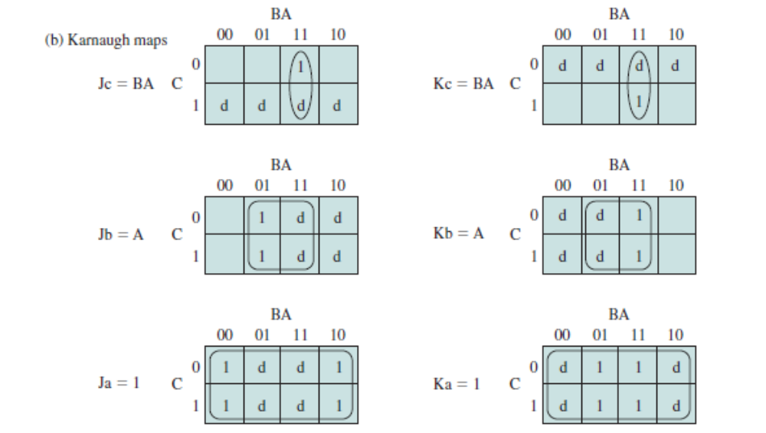
RYSUNEK A.33. Projektowanie licznika synchronicznego: (b) mapy Karnaugha

Slide 55
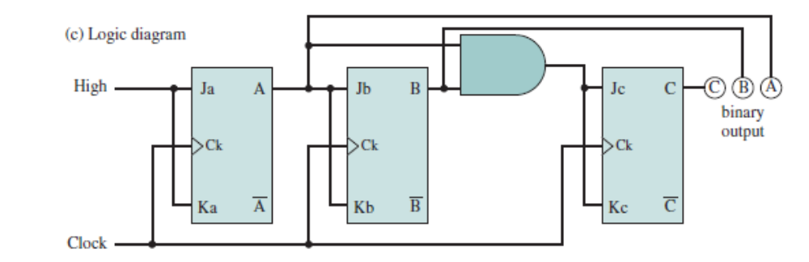
RYSUNEK A.33. Projektowanie licznika synchronicznego: (c) schemat logiczny

